Slide 1

51 Microcontroller Development
51单片机开发
快速入门教程
Quick Start
Tutorial
第12章 内部Flash读写

Slide 2

“
ISP与IAP
51单片机编程方式根据代码下载方法不同可分为两种，分别是在系统编程（ISP，In System Programming）和在程序中编程（IAP，In Application Programming）。
12.1

Slide 3
ISP与IAP
ISP
使用STC-ISP软件下载程序的编程方式，称为ISP。STC89系列微控制器在完全断电后上电时（也称为冷启动），会自动执行存储在Flash中内置的一段程序（称为BootLoader程序）。
不同的单片机厂商的ISP程序会存在差异，以STC89系列单片机为例，只要STC89系列微控制器在冷启动时串口上收到连续的0x7F，就会进入ISP模式，通过串口接收到的数据改写用户程序区，实现程序下载功能。
因此，在STC89系列微控制器下载程序时，通常需要先单击STC-ISP软件中的“下载/编程”按钮，再打开电源。
IAP
而在程序中编写程序的编程方式，称为IAP。通过程序修改相关寄存器的值，并且写入相应的命令，即可触发IAP模式，实现对Flash的读写操作。

Slide 4
“
内部Flash存储结构
12.2

Slide 5
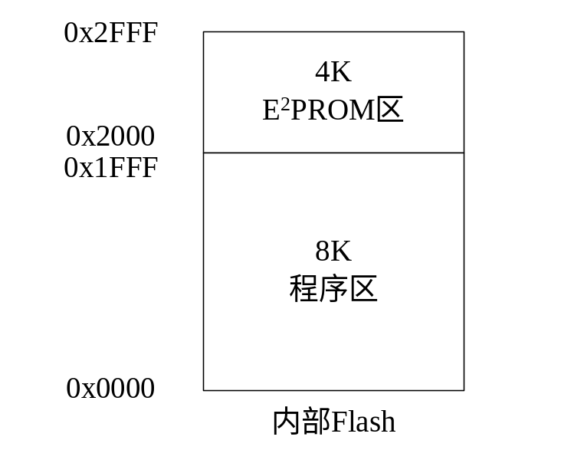
内部Flash存储结构
STC89C52RC芯片内部Flash可分为程序区和EEPROM区。其中，8KB大小的程序区地址范围为0x0000~0x1FFF，用于存储用户程序；4KB大小的EEPROM区地址范围为0x2000~0x2FFF，可用于断电时存储数据。
其中EEPROM区可分为8个扇区，其中每个扇区包含512字节
第一扇区 |  | 第二扇区 |  | 第三扇区 |  | 第四扇区
起始地址 | 结束地址 | 起始地址 | 结束地址 | 起始地址 | 结束地址 | 起始地址 | 结束地址
0x2000 | 0x21FF | 0x2200 | 0x23FF | 0x2400 | 0x25FF | 0x2600 | 0x27FF
第五扇区 |  | 第六扇区 |  | 第七扇区 |  | 第八扇区
起始地址 | 结束地址 | 起始地址 | 结束地址 | 起始地址 | 结束地址 | 起始地址 | 结束地址
0x2800 | 0x29FF | 0x2A00 | 0x2BFF | 0x2C00 | 0x2DFF | 0x2E00 | 0x2FFF

Slide 6
“
IAP读写
与Flash擦除的方法
12.3

Slide 7
相关寄存器
名称 | 描述 | 地址 | 位和符号
 |  |  | 7 | 6 | 5 | 4 | 3 | 2 | 1 | 0
ISP_DATA | ISP-IAP 数据寄存器 | 0xE2
ISP_ADDRH | ISP-IAP操作地址 寄存器高位 | 0xE3
ISP_ADDRL | ISP-IAP操作地址 寄存器低位 | 0xE4
ISP_CMD | ISP-IAP 命令寄存器 | 0xE5 | - | - | - | - | - | - | MS1 | MS0
ISP_TRIG | ISP-IAP 命令触发寄存器 | 0xE6
ISP_CONTR | ISP-IAP 控制寄存器 | 0xE7 | ISPEN | SWBS | SWRST | - | - | WT2 | WT1 | WT0
MS1 | MS0 | 说明
0 | 0 | 无IAP操作
0 | 1 | 允许对Data Flash/EEPROM区进行字节读取
1 | 0 | 允许对Data Flash/EEPROM区进行字节写入
1 | 1 | 允许对Data Flash/EEPROM区进行扇区擦除
WT2 | WT1 | WT0 | 等待时间（单位：机器周期） |  |  | 对应的推荐系统时钟
 |  |  | 读操作 | 写操作 | 扇区擦除操作
0 | 1 | 1 | 6 | 30 | 5471 | ≤5MHz
0 | 1 | 0 | 11 | 60 | 10942 | ≤10MHz
0 | 0 | 1 | 22 | 120 | 21185 | ≤20MHz
0 | 0 | 0 | 43 | 240 | 43769 | ≤40MHz

Slide 8
单字节读取操作
定义缓存变量
存放将要读取到的内容
unsigned char dat;
打开IAP功能，并写入读取命令
对ISP_CONTR寄存器中的ISPEN位写1打开IAP功能，并根据系统时钟频率对WT2、WT1以及WT0分别写入0、0、1设置Flash操作等待时间。对ISP_CMD寄存器中的MS1、MS0位写入0和1，允许对"Data Flash/EEPROM区"进行字节读取
ISP_CONTR=0x81; //打开IAP功能，允许编程改变Flash，设置Flash操作等待时间
ISP_CMD = 0x02; //允许对"Data Flash/EEPROM区"进行字节读取
写入IAP操作的地址
假设需要写入的地址为addr，使用以下代码分别向ISP_ADDRL和ISP_ADDRH寄存器写入IAP操作地址。
ISP_ADDRL = addr; //写入IAP操作地址寄存器低位
ISP_ADDRH = addr >> 8; //写入IAP操作地址寄存器高位

Slide 9
单字节读取操作
IAP功能触发
对ISP_TRIG寄存器连续写入0x46和0xB9，即可触发IAP功能，让其根据ISP_CMD中的命令对IAP进行操作
ISP_TRIG = 0x46; //写入触发命令0x46
ISP_TRIG = 0xB9; //写入触发命令字0xB9
读取数据
触发IAP功能后，将需要读出的数据放进缓存变量中
dat = ISP_DATA; //将需要读出的数据放进缓存变量
IAP功能禁用
当所有数据读取完成后，为了防止误触发IAP，可以禁用此功能。IAP禁用操作不是必须的，但是本书建议，在不使用IAP功能时对其进行禁用操作。对ISP_CONTR、ISP_CMD以及ISP_TRIG寄存器写入初始值0x00，即可禁用IAP功能
ISP_CONTR = 0x00; //禁用IAP读写EEPROM
ISP_CMD = 0x00; //待机模式，无ISP操作
ISP_TRIG = 0x00; //关闭IAP功能

Slide 10
扇区擦除
由于Flash存储介质的特性，只能对其写入“0”而不能写入“1”，因此需要对扇区内写入“1”，即擦除操作。在首次对扇区执行写入操作时，必须先执行扇区擦除操作。
打开IAP功能，写入擦除命令
对ISP_CONTR寄存器中的ISPEN位写1打开IAP功能，并对WT2、WT1以及WT0位分别写入0、0、1设置Data Flash操作等待时间。对ISP_CMD寄存器中的MS1、MS0位分别写入1和1，允许对Data Flash/EEPROM区进行扇区擦除，代码如下。
ISP_CONTR=0x81; //打开IAP功能，允许编程改变Flash，设置Flash操作等待时间
ISP_CMD = 0x03; //允许对Data Flash/EEPROM区进行扇区擦除
写入IAP操作的地址
EEPROM的擦除是按照扇区进行的。假设需要擦除的扇区起始地址为addr（4位十六进制数），将addr的低位赋值给ISP_ADDRL寄存器，addr的高位赋值给ISP_ADDRH寄存器，代码如下。
ISP_ADDRL = addr;
ISP_ADDRH = addr >> 8;

Slide 11
扇区擦除
IAP功能触发
对ISP_TRIG寄存器连续写入0x46和0xB9，即可触发IAP功能，让其根据ISP_CMD中的命令对IAP进行操作，代码如下。
ISP_TRIG = 0x46; //写入触发命令0x46
ISP_TRIG = 0xB9; //写入触发命令字0xB9
IAP功能禁用
扇区擦除完成后，需要将IAP功能禁用。对ISP_CONTR、ISP_CMD以及ISP_TRIG寄存器写入初始值0x00，即可禁用IAP功能。
ISP_CONTR = 0x00; //禁用ISP读写EEPROM
ISP_CMD = 0x00; //待机模式，无ISP操作
ISP_TRIG = 0x00; //关闭IAP功能

Slide 12
单字节写入
打开IAP功能，并写入“写”命令
对ISP_CONTR寄存器中的ISPEN位写1打开IAP功能，并对WT2、WT1以及WT0位分别写入0、0、1设置Data Flash操作等待时间。对ISP_CMD寄存器中的MS1、MS0位分别写入1和0，允许对"Data Flash/EEPROM区"进行字节写入
ISP_CONTR=0x81;
ISP_CMD = 0x01;
写入IAP操作的地址
假设需要写入的地址为addr（4位十六进制数），将addr的低位赋值给ISP_ADDRL寄存器，addr的高位赋值给ISP_ADDRH寄存器，代码如下。
ISP_ADDRL = addr; //写入IAP操作地址寄存器低位
ISP_ADDRH = addr >> 8; //写入IAP操作地址寄存器低位

Slide 13
单字节写入
写入数据
假设已经将需要写入的数据存入unsigned char型的变量dat，使用以下代码将需要写入的数据放进ISP_DATA寄存器。
ISP_DATA = dat; //将需要写入的数据放进ISP_DATA
IAP功能触发
对ISP_TRIG寄存器连续写入0x46和0xB9，即可触发IAP功能，让其根据ISP_CMD中的命令对EEPROM区进行相应的操作
ISP_TRIG = 0x46; //对ISP_TRIG寄存器写入触发命令0x46
ISP_TRIG = 0xB9; //对ISP_TRIG寄存器写入触发命令0xB9
IAP功能禁用
ISP_CONTR = 0x00; //禁用ISP读写EEPROM
ISP_CMD = 0x00; //待机模式，无ISP操作
ISP_TRIG = 0x00; //关闭IAP功能

Slide 14
“
Flash读写注意事项
12.4

Slide 15
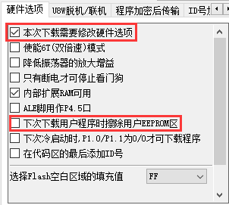
Flash读写注意事项
（1）必须先对扇区进行擦除，再写入。
（2）在单片机工作电压偏低时，不建议进行IAP读写Flash操作。
（3）由于IAP操作仅支持以字节方式读取或写入，建议需要同一次修改的数据放在同一个扇区中，不需要同一次修改的数据放在其他扇区，不需要把扇区中的512字节都用满。如果在一个扇区内存放了大量的数据，需要修改其中的一小部分时，则需要先将该扇区中的数据读出至RAM中，然后擦除整个扇区，再将数据从RAM写入至Flash中。
（4）在STC-ISP软件中，可以在下载程序时对EEPROM区进行擦除。在勾选“本次下载需要修改硬件选项”后，如果勾选“下次下载用户程序时擦除用户EEPROM区”选项，则EEPROM区中的所有内容将会被擦除。

Slide 16
“
实例与代码解析
12.5

Slide 17
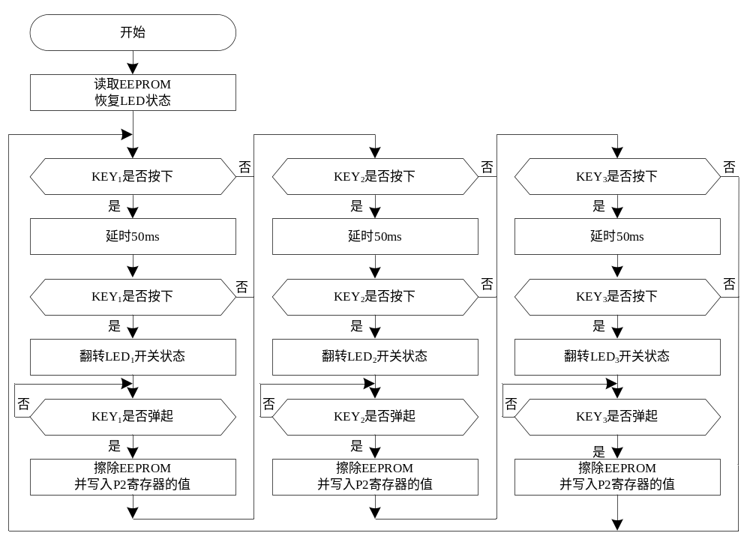
Example
实例-LED状态记录
在第4章独立按键输入实例的基础上，编写程序实现内部Flash的读写与擦除操作，记录下LED灯的亮灭状态，并能在重新通电复位后，恢复断电前LED灯的亮灭状态。
编程要点
（1）添加并编写EEPROM文件对。
（2）编写IAP触发与禁用函数。
（3）编写EEPROM区读写与擦除操作函数。
（4）在独立按键实例的基础上，添加EEPROM读写操作。

Slide 18
Tasks
应用实践
1．基于按键计数器任务，将按键的计数结果保存至内部EEPROM中。要求在51核心板重新上电或复位后，计数结果不归零，并且记录范围为0~255。
2．实现EEPROM的连续写入与读取。（任务提示：配置ISP寄存器后，循环写入操作地址、操作数，并循环触发IAP功能，即可实现连续写入）

